Slide 1


Gestion de données

Slide 2
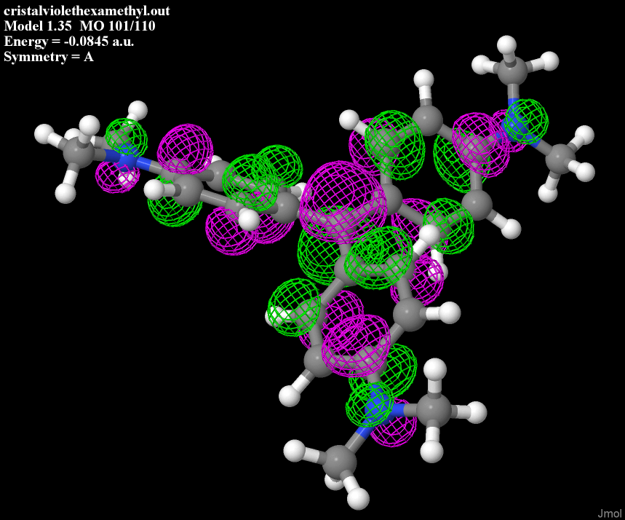
INDRODUCTION
Les bases de données sont essentielles pour le stockage et la gestion des données dans diverses applications. Elles se divisent principalement en deux catégories : relationnelles et non relationnelles (ou NoSQL). Cette présentation explore leurs caractéristiques, cas d'utilisation et avantages respectifs.

Slide 3
Bases de données relationnelles
Une base de données relationnelle relie les informations entre elles au sein des bases de données. La base de données relationnelle stocke les données dans des tables, qui peuvent être accessibles et reconstruites de différentes manières, et qui sont elles-mêmes composées de lignes ( enregistrements, tuples ou entité ) et de colonnes (champs ou attributs). Le langage de requête structuré (SQL) permet d’interroger la donnée de façon interactive et ainsi de collecter les données dans le cadre de rapports.
Au sein d’une base de données relationnelle, il est possible de normaliser les données dans les tables de manière, par exemple, à traiter les données provenant d’applications transactionnelles. Dans le cas d’un site e-commerce, vous pourrez avoir table client, la table facture, la table des acomptes…etc.
Exemple de base de données relationnelle : MySQL, Oracle Database, Oracle TimesTen In-Memory DB, Oracle PostgreSQL.

Slide 4
Qu’est-ce qu’une base de données non relationnelle, ou NoSQL ?
Dans un contexte de quantité croissante de données, la base de données relationnelle n’est pas assez efficace. A contrario, la base de données non relationnelle permet de stocker des données volumineuses. Celles-ci peuvent être regroupées sur plusieurs machines afin de réduire les coûts de maintenance.
Les bases de données NoSQL peuvent être de différents types :
Base de données orientée documents : Les données dynamiques y sont stockées, au format JavaScript Object Notation (JSON) Par exemple : CouchDB, MongoDB, Oracle NoSQL DB Cloud Service
Base de données orientée colonnes : Elle est utile pour analyser les données. Par exemple : Apache Cassandra, Oracle NoSQL

Slide 5
Qu’est-ce qu’une base de données non relationnelle, ou NoSQL ?
Base de données en cache : Les données sont stockées sur le disque ou le cache. Par exemple : Oracle Coherence, Memcache, OCI Cache with Redis
Base de données orientée graphe : Elle est composée de nœuds et créé des relations en utilisant des arêtes. Par exemple. Neo4J, Oracle Graph.
Base de données search engine : un moteur de recherche qui fonctionne sur du matériel stocké dans une base de données numérique. Par exemple : OCI Search with OpenSearch
Etc…

Slide 6
Quelle est la différence entre une base de données relationnelle et non relationnelle ?
Les bases de données relationnelles et non relationnelles sont deux méthodes de stockage de données pour les applications. Une base de données relationnelle (ou base de données SQL) stocke les données sous forme de table avec des lignes et des colonnes. Vous pouvez lier les tables dans une base de données relationnelle pour mieux comprendre l'interconnexion entre les différents points de données. D'autre part, les bases de données non relationnelles (ou bases de données NoSQL) utilisent divers modèles de données pour accéder aux données et les gérer. Elles sont spécialement optimisées pour les applications qui nécessitent un volume de données important, une faible latence et des modèles de données flexibles, qui sont obtenus en assouplissant certaines des restrictions de cohérence des données des autres bases de données.

Slide 7
Quelle est la différence entre une base de données relationnelle et non relationnelle ?
Finalement, la différence qui existe entre une base de données relationnelle et une base de données non relationnelle est la façon de stocker. L’une stocke les données dans des tables tandis que l’autre les stockent au format clé-valeur de manière à stocker davantage en termes de quantité. Si le NoSQL répond à la problématique actuelle du Big Data, il ne replace pas pour autant la base de données relationnel mais plutôt la complète.
Catégorie | Base de données relationnelle | Base de données non relationnelle
Modèle de données | Tabulaire. | Clé-valeur, document ou graphique.
Type de données | Structurées. | Structurées, semi-structurées et non structurées.
Intégrité des données | Élevée avec une conformité ACID totale. | Modèle de cohérence éventuelle.
Performances | Amélioré par l'ajout de ressources au serveur. | Amélioré par l'ajout de nœuds de serveur.
Dimensionnement | La mise à l'échelle horizontale nécessite des stratégies supplémentaires de gestion des données. | La mise à l'échelle horizontale est simple.

Slide 8
Comment les bases de données relationnelles stockent-elles les données ?
Les bases de données relationnelles stockent les données dans des tables comportant des colonnes et des lignes. Chaque colonne représente un attribut de données spécifique et chaque ligne représente une instance de ces données.
Vous attribuez à chaque table une clé primaire, c'est-à-dire une colonne d'identification qui identifie la table de manière unique. Vous utilisez la clé primaire pour établir des relations entre les tables. Vous l'utilisez pour relier les lignes entre les tables en tant que clé étrangère dans une autre table.
Une fois que deux tables sont connectées, vous pouvez obtenir des données à partir des deux tables à l'aide d'une seule requête. Vous écrivez des requêtes SQL pour interagir avec la base de données relationnelle.

Slide 9
Comment les bases de données relationnelles stockent-elles les données ?
Exemple de données stockées:
Imaginons par exemple qu'un détaillant crée une table de tous ses produits. Dans cette table, vous pouvez avoir des colonnes pour les noms, les descriptions et le prix des produits. Une autre table contient des données sur les clients, leurs noms et les achats qu'ils ont effectués.
Les tables suivantes illustrent cette approche.

Slide 10
Comment les bases de données relationnelles stockent-elles les données ?
Exemple de stockage:
Product_id (clé primaire) | Product_name | Product_cost
P1 | Product_A | 100 USD
P2 | Product_B | 50 USD
P3 | Product_C | 80 USD
Customer_id | Customer_name | Item_purchased (clé étrangère)
C1 | Customer_A | P2
C2 | Customer_B | P1
C3 | Customer_C | P3

Slide 11
Comment les bases de données non relationnelles stockent-elles les données ?
Il existe plusieurs systèmes de bases de données non relationnelles en raison des variations dans la façon dont ils gèrent et stockent les données sans schéma. Les données sans schéma sont des données stockées sans les contraintes imposées par les bases de données relationnelles.
Ensuite, nous expliquons certains des types de bases de données non relationnelles les plus courants.
- Bases de données clé-valeur
- Bases de données document
- Bases de données graphiques

Slide 12
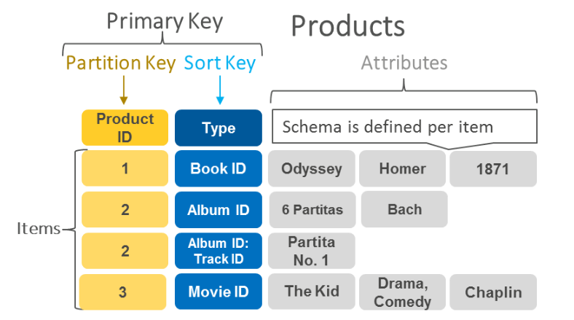
Bases de données clé-valeur:
Une base de données clé-valeur stocke les données sous la forme d'un ensemble de paires clé-valeur. Dans une paire, la clé sert d'identifiant unique. Les clés et les valeurs peuvent se présenter sous toutes les formes, des objets simples aux objets composés complexes.

Slide 13
Bases de données document:
Les bases de données orientées documents ont le même format de modèle de document que celui utilisé par les développeurs dans leur code d'application. Ils stockent les données sous forme d'objets JSON qui sont flexibles, semi-structurés et hiérarchiques par nature.
L'exemple suivant montre à quoi peuvent ressembler les données stockées dans une base de données document.
{ company_name : "AnyCompany", adresse : {rue : "1212 Main Street", ville : "Anytown"}, phone_number : "1-800-555-0101", secteur : ["transformation alimentaire", "appareils"] type : "privé", number_of_employees : 987 }

Slide 14
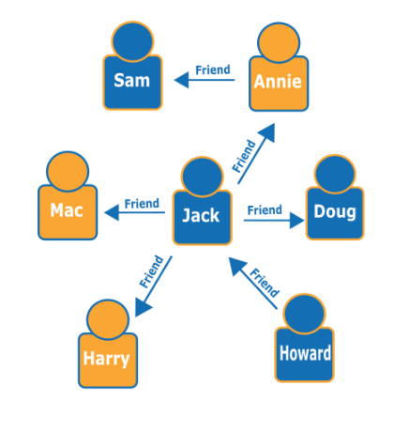
Bases de données graphiques
Les bases de données orientées graphe sont conçues pour stocker et rechercher des relations. Elles recourent à des nœuds pour stocker les entités de données, ainsi qu'à des périphéries pour stocker les relations entre les entités.
Un arc possède toujours un nœud initial, un nœud final, un type et une direction. Il peut décrire, par exemple, les relations, les actions et la propriété parents-enfants.

Slide 15
SOURCES :
https://www.codecademy.com/articles/what-is-rdbms-sql
https://www.intelligence-artificielle-school.com/ecole/technologies/tout-comprendre-sur-les-bases-de-donnees-non-relationnelle/
https://aws.amazon.com/fr/compare/the-difference-between-relational-and-non-relational-databases/
https://www.oracle.com/fr/database/base-donnees-relationnelle-difference-non-relationnelle/

